Slide 1
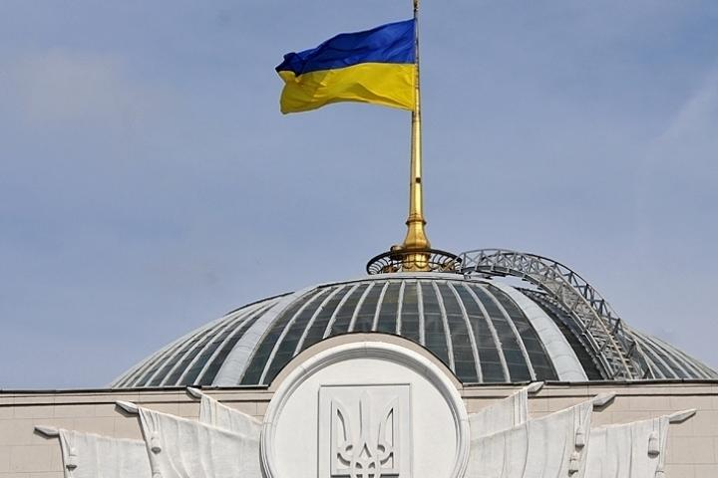
Основи дипломатичної служби
Викладач:
кандидат філологічних наук, доцент
Юріна Юлія Миколаївна

Slide 2

Опис компетентностей:
знати основні напрямки і форми дипломатичної служби, зміст і особливості консульської
діяльності;
- визначати основні категорії і поняття дипломатичної і консульської служби, її принципи,
форми і методи;
- оцінювати нормативні, керівні та методичні документи щодо організації дипломатичної і
консульської служби;
- здійснювати аналіз напрямів діяльності дипломатичних місій.

Slide 3
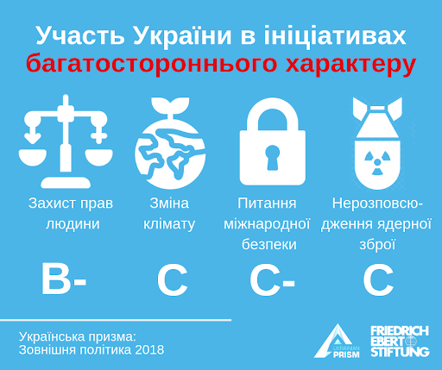
Історичні типи дипломатії
Становлення організованої дипломатії: короткий історичний екскурс. Від міфології до історії: грецький тип дипломатії. Римська та візантийська епоха в історії дипломатії.
Італійська дипломатична система. Французький метод та стиль дипломатії. Перехід від старої (абсолютистської) до нової (демократичної) дипломатії. Дипломатія нового часу – від концепції національних амбіцій до концепції спільності міжнародних інтересів.
Таємна та відкрита дипломатія. Демократичний контроль зовнішньої політики та його вплив на дипломатичну практику. Основні недоліки та шляхи розвитку демократичної дипломатії.

Slide 4
Розвиток теорії та практики дипломатії (ретроспективний аналіз)
Основні періоди в розвитку теорії дипломатії. Розвиток теорії дипломатії та міжнародних відносин. Від «теорії племені» до концепції спільності інтересів. European States system. Прогрес ідей та вплив «права народів» на розвиток теорії дипломатії.
Взаємозалежність політичних систем з розвитком теорії й практики дипломатії.
Принципи й доктрини в теорії дипломатії. Вплив торгівлі на розвиток дипломатії.
Військово-феодальна та буржуазна концепції як основні напрями в розвитку теорії дипломатії. Сутність та розбіжность цих концепцій.

Slide 5
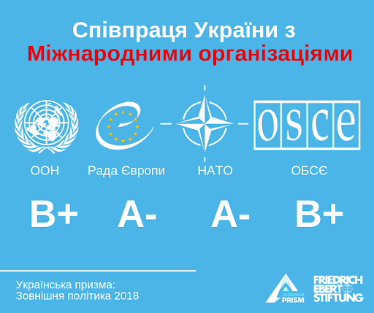
Україна як учасник міжнародних зносин
Становлення української дипломатії: історичний екскурс. Відомі українські дипломати сучасності. Правові засади здійснення зовнішніх зносин.
Внутрішньодержавна організація та діяльність органів влади в галузі зовнішніх зносин (Верховна Рада, Президент, Кабінет міністрів, МЗС та інші міністерства й відомства). Основні напрями, пріорітети і завдання зовнішньої політики України. Механізм здійснення зовнішньої політики.
Іноземні дипломатичні та консульські служби в Україні та їх акредитація, класифікація та принципи розміщення. Україна й міжнародні організації. Членство в ООН та інших універсальних міжнародних організаціях (ЮНЕСКО, МАГАТЕ, ВООЗ, СОТ, МБРР, МВФ, ВБ, ОБСЄ, СНД та інших). Партнерство з НАТО та ЄС.

